Slide 1
Resuscitace dítěte a novorozence

Slide 2
Specifika dětského věku
malá zkušenost zdravotníků
  strach z poškození pacienta
  neznalost dávkování léčiv
  vysoký stres při práci s dětským pacientem
  vliv okolí
převládají jiné příčiny NZO než u dospělých
  primárně asfyktické NZO
  traumata
  metabolický rozvrat (hypoglykémie)
  intoxikace
  kardiální - VSV

Slide 3
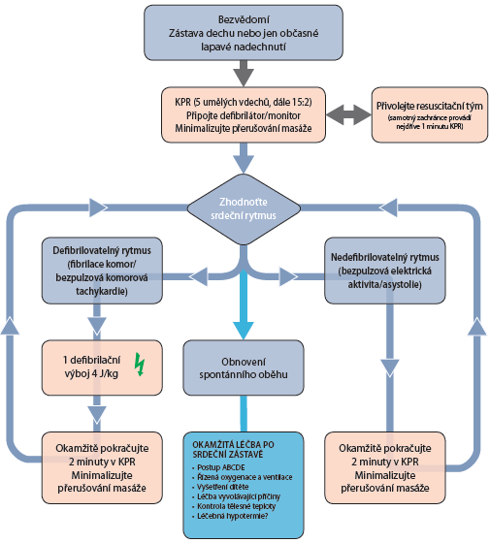
Algoritmus ALS dítěte

Slide 4
Základní odlišnosti ALS dítěte
zahajuje se 5 umělými vdechy
poměr 15:2 (1 záchranář 30:2)
adrenalin v dávce 10 μg/kg
  1 ampule do 10 ml FR 1 ml na 10 kg dítěte
defibrilační výboj 4 J/kg
kombielektrody
  dospělé lze použít od 1 roku věku
  preferenčně dětské do 8 let věku
amiodaron 5 mg/kg
  podává se po 3. a 5. defibrilačním výboji
  1 ml na 10kg
tekutiny 20 ml/kg během 10 – 20 min, dále 2 ml/kg/hod

Slide 5
Shrnutí
zahájit 5 vdechy
kvalitní nepřerušovaná masáž
  100 – 120 / min, minimalizovat přerušení
  2 prsty / 1 rukou
(do 1/3 hloubky hrudníku: 5 cm větší děti, 4 cm kojenci)
defibrilace 4J/kg
amiodaron po 3. a 5. defibrilaci
nebát se použít intraoseální vstup
4 H a 4 T

Slide 6
Resuscitace novorozence po porodu

Slide 7
Základy resuscitace novorozence
pouze novorozenec několik prvních hodin po porodu
dítě, které žilo > 4 – 6 hod, se resuscituje jako „dítě“
k resuscitaci se používá čistý vzduch, ne 100% O₂
nutné udržení tělesné teploty
osušit, stimulovat, odsát HCD
TF < 60 / min → KPR
1 vdech : 3 kompresím
pokud během 10 – 15 min nedojde k ROSC -konstatujeme úmrtí

Slide 8
Resuscitace novorozence
Adrenalin
  10 – 30 μg/kg i.v. ihned po cévním vstupu
  endotracheálně – nedoporučováno
hypovolémie je velmi vzácná
  pokud došlo ke krvácení, např. z pupečníku
  nedaří-li se obnovit oběh
  bolus krystaloidu 10 ml/kg
    při úspěchu možno zopakovat

Slide 9
Ventilace novorozence
malé objemy
  donošení 20 – 30 ml
  frekvence 40 / min
preferenčně neintubovat
tolerovatelné hodnoty SpO₂
– 2 min 60%
– 3 min 70%
– 4 min 80%
– 5 min 85%
– 10 min 90%
(při spontánní ventilaci)

Slide 10
Ukončení resuscitace
pokud dojde k ROSC adekvátní ventilaci
  netlumit, neintubovat
  položit matce na hrudník
  zabránit ztrátám tepla
pokud dítě je nestabilní
  ohřev na 37 °C
  zvážit UPV
  transport
pokud dítě zemřelo
  šetrně informovat rodiče
  velmi pečlivá dokumentace

Slide 11
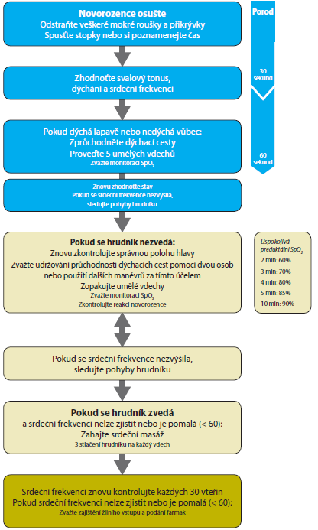
Algoritmus resuscitace novorozence

Slide 12
Závěrem k resuscitaci dětí
nutná opakovaná teoretická příprava a trénink
šetrná komunikace s rodiči
  rozhodnutí o jejich přítomnosti
  možnost rozloučit se s dítětem, které zemřelo
  klidně a laskavě vysvětlit postup
  jisté vystupování
  rozhodnutí o ukončení resuscitace dítěte je na přítomném lékaři
pečlivá dokumentace

Slide 13
Děkuji za pozornost
gabriela.jiraskova@ftn.cz

